Slide 1
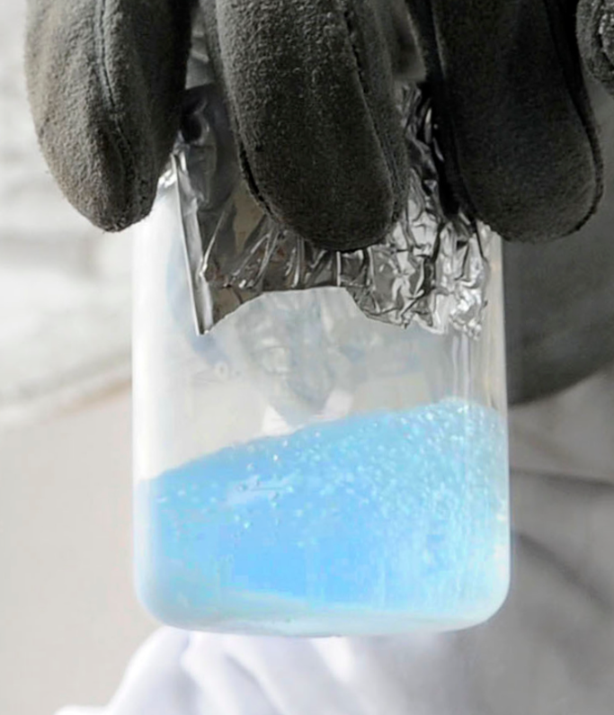
Medicinální plyny
Ing. Ondřej Burian
Přednáška č. X – Výroba medicinálních plynů

Slide 2
Výroba medicinálního kyslíku
Existují čtyři základní metody:
Frakční destilace zkapalněného vzduchu (99,5 %)
Membránová separace (30 – 40 %) - nepoužívá se pro výrobu med. kyslíku
Adsorpce na molekulárním sítu (PSA – Pressure Swing Adsorbtion) (90 – 95 %)
Vakuová adsorpce (VSA – Vacuum Swing Adsorbtion) (90 – 95 %)
Frakční destilace zkapalněného vzduchu
Proces: Tato metoda začíná tím, že se vzduch stlačí a ochladí na velmi nízkou teplotu, čímž se zkapalní. Poté se zkapalněný vzduch podrobí frakční destilaci, což umožňuje oddělení kyslíku od ostatních složek vzduchu (hlavně dusíku a argonu) na základě jejich různých bodů varu.
Čistota kyslíku: Tímto způsobem lze dosáhnout velmi vysoké čistoty kyslíku (až 99,5 % a více).
Použití: Tato metoda je nejčastěji používaná ve velkých průmyslových zařízeních na výrobu medicinálního kyslíku, který je poté přepravován do nemocnic ve formě kapalného kyslíku nebo stlačeného plynu v tlakových lahvích.
Adsorpce na molekulárním sítu (PSA - Pressure Swing Adsorption)
Proces: PSA využívá molekulární síta (například zeolit), která selektivně adsorbují dusík ze vzduchu pod vysokým tlakem, čímž se získá obohacený kyslík. Po nasycení adsorbentu se tlak sníží na atmosférickou úroveň, což umožní desorpci dusíku a regeneraci adsorbentu.
Čistota kyslíku: PSA technologie obvykle dosahuje čistoty kyslíku kolem 90–95 %, což je dostatečné pro většinu zdravotnických aplikací.
Použití: PSA generátory kyslíku se používají přímo v nemocnicích nebo zdravotnických zařízeních, kde produkují kyslík na místě, což snižuje potřebu skladování a přepravy kyslíku.
Vakuová adsorpce (VSA - Vacuum Swing Adsorption)
Proces: VSA pracuje podobně jako PSA, ale regenerace adsorpčního materiálu probíhá při podtlaku (vakuum), což může být energeticky úspornější.
Čistota kyslíku: Podobně jako u PSA, čistota kyslíku dosahuje obvykle 90–95 %.
Použití: Tato metoda je vhodná pro menší aplikace nebo tam, kde je potřeba nižší spotřeba energie při výrobě kyslíku.

Slide 3
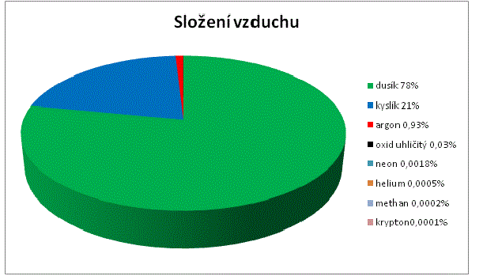
Frakční destilace zkapalněného vzduchu
Tato metoda je vyznačuje vysokou čistotou vyrobeného kyslíku až 99,5 %. Pro svoji celkovou technologickou složitost je vhodná pro výrobu medicinálního kyslíku ve velkých objemech v průmyslovém měřítku.
Velkou výhodou je produkce kyslíku v kapalném skupenství, což značně zjednodušuje následnou dopravu a skladování.
 | t_{vat} [°C] | ρ_{vat p/k} [kg/m³] | ρ_{20 °C} [kg/m³]
vzduch | -191,43 | 4,5 / 875,21 | 1,2
kyslík | -182,96 | 4,47 / 974,86 | 1,33
dusík | -195,8 | 4,61 / 806,08 | 1,16

Slide 4
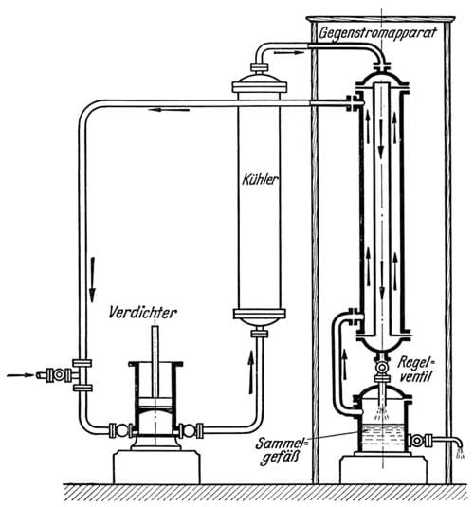
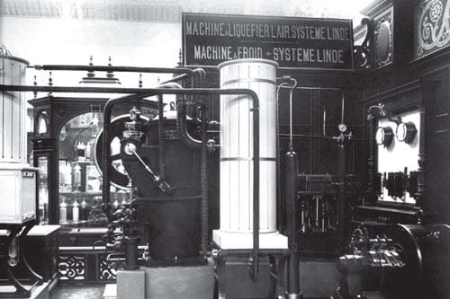
Frakční destilace zkapalněného vzduchu
1. Krok - zkapalnění vzduchu
Zařízení pro zkapalňování vzduchu Linde – Světová výstava, Paříž 1900

Slide 5
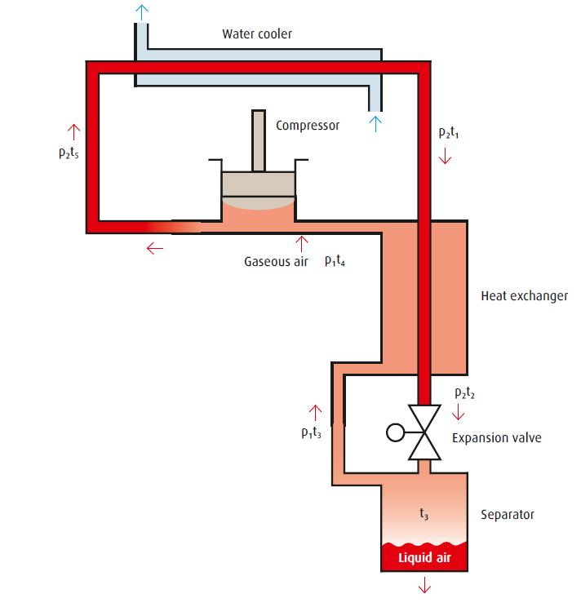
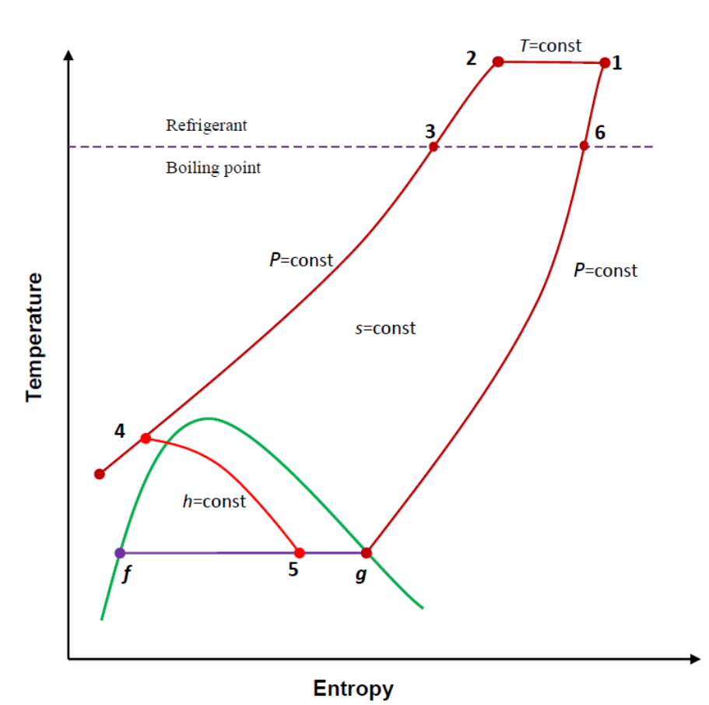
Frakční destilace zkapalněného vzduchu
1. Krok - zkapalnění vzduchu

Slide 6
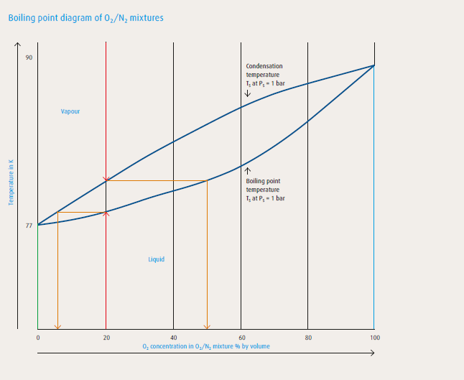
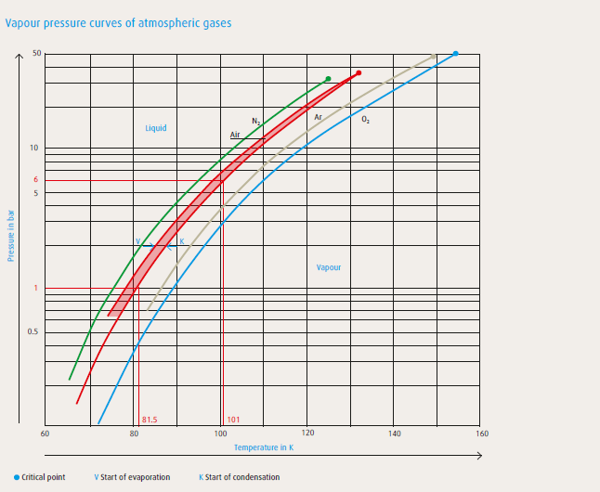
Frakční destilace zkapalněného vzduchu
2. Krok - destilace vzduchu

Slide 7
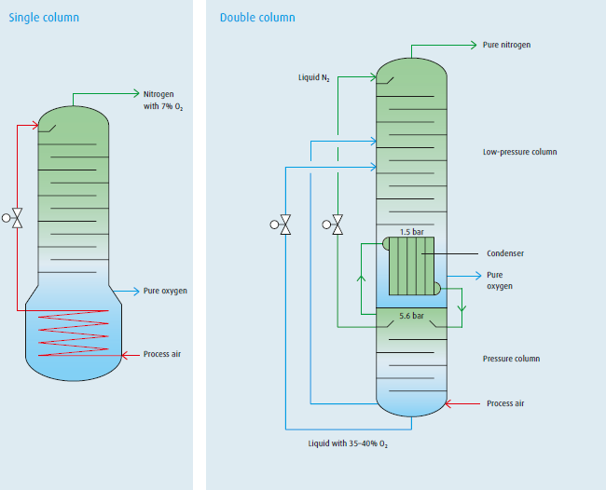
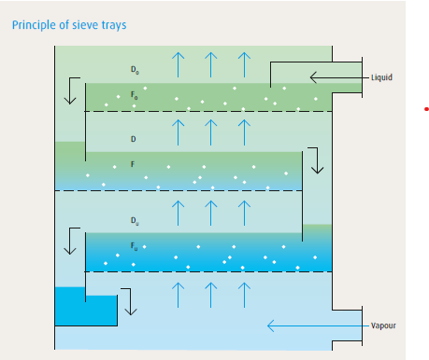
Frakční destilace zkapalněného vzduchu
2. Krok - destilace vzduchu

Slide 8
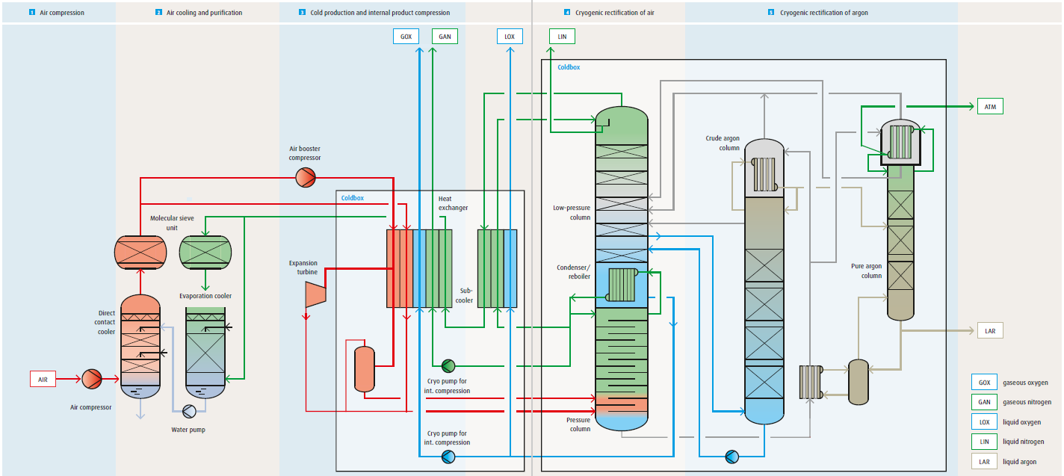

Slide 9
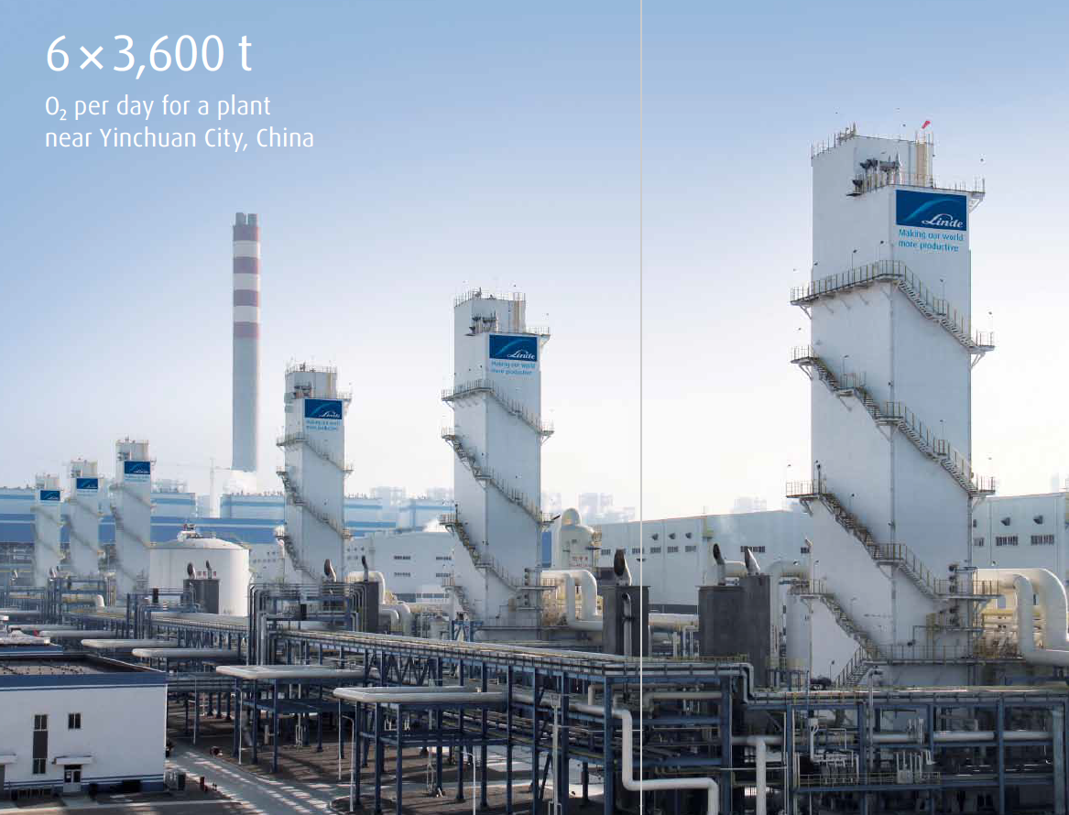

Slide 10
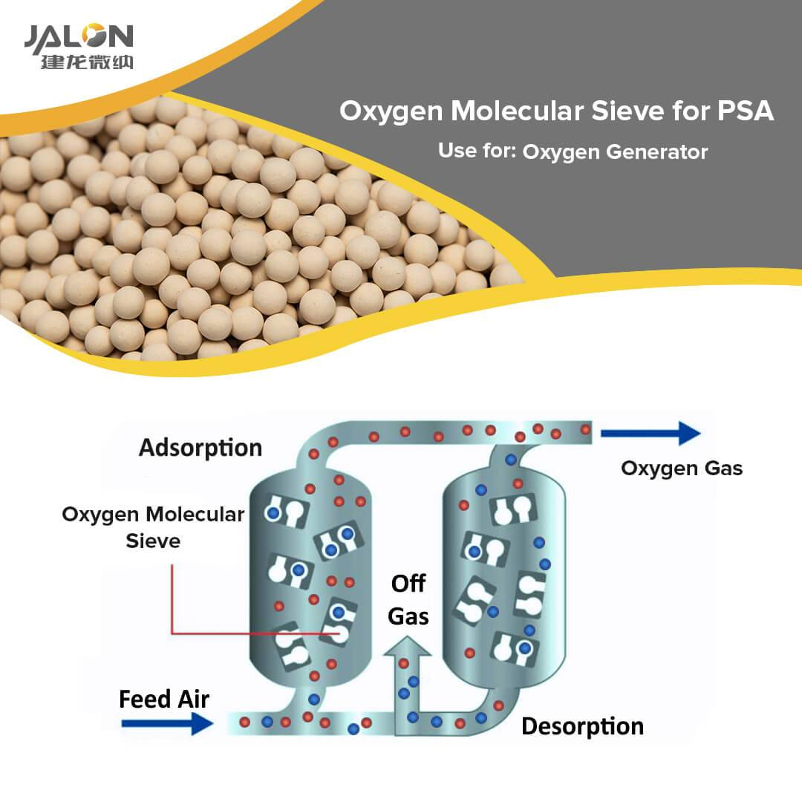
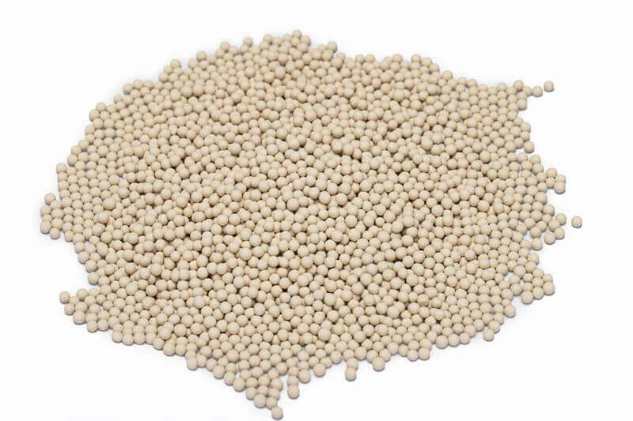
Adsorpce na molekulárním sítu (PSA – Pressure Swing Adsorbtion)

Slide 11
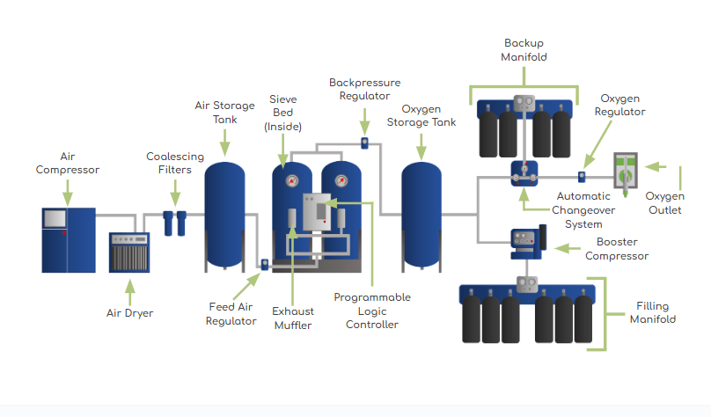

Slide 12
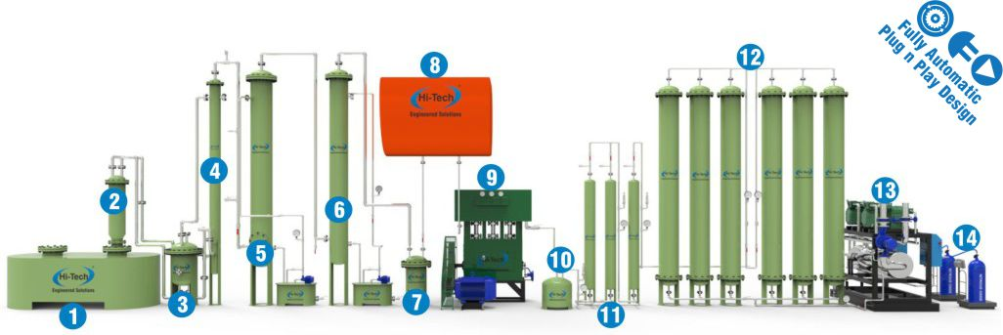

Výroba oxidu dusného
Oxid dusný se vyrábí procesem termického rozkladu dusičnanu amonného. Proces probíhá podle chemické reakce:
$${NH}_{4}{NO}_{3}→N_{2}O+{2H}_{2}O$$
Tepelný rozklad NH₄OH₃ probíhá za teploty 170 – 240 °C, při této teplotě se rozkládá
na N₂O a vodní páru - H₂O. Při vyšších teplotách hrozí vznik nežádoucích produktů.
Po rozkladu NH₄OH₃ musí být zařazeno čištění plynu. Surový plyn obsahu malé množství
nežádoucích nečistot a kyselých plynů. Surový plyn se čistí kaskádově absorbcí ve vodě,
chemické absorbci, a finální adsorbci na aktivním uhlé. Přečištěný plyn je následně stlačen
Na 20 MPa a naplněn do lahví.

Slide 13
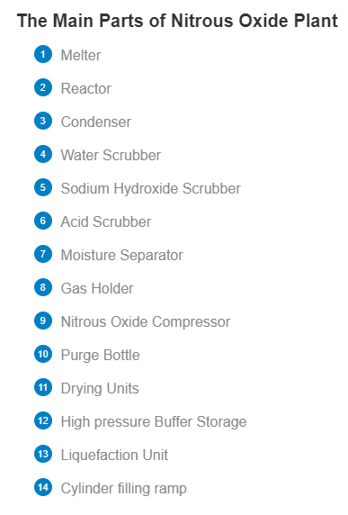

Slide 14
Výroba oxidu uhličitého
Pro průmyslovou výrobu oxidu uhličitého (CO₂) se nejčastěji využívají následující metody, které zajišťují velkoobjemovou a ekonomickou produkci:
Spalování fosilních paliv
Oxid uhličitý vzniká jako vedlejší produkt při spalování uhlí, ropy, zemního plynu a dalších fosilních paliv, zejména v energetickém a průmyslovém sektoru (např. při výrobě elektřiny, oceli nebo cementu).
Tento CO₂ se následně může zachytávat a využívat nebo uskladnit (technologie CCS – Carbon Capture and Storage).
Spalování fosilních paliv je jedním z hlavních průmyslových zdrojů CO₂, ale kvůli emisním regulacím a snahám o snížení uhlíkové stopy se využívá hlavně tam, kde jsou další využití pro zachycený CO₂.
Vedlejší produkt při výrobě amoniaku
Během výroby amoniaku, který se používá pro výrobu hnojiv, vzniká velké množství oxidu uhličitého. Proces zahrnuje parní reformování zemního plynu, kde se získává vodík potřebný pro syntézu amoniaku a zároveň vzniká CO₂.
Tento oxid uhličitý je vysoce čistý a může být snadno zachycen a použit v dalších průmyslových procesech.
Výroba z fermentace v potravinářství
Oxid uhličitý je vedlejším produktem při fermentaci, zejména při výrobě alkoholických nápojů, jako je pivo nebo víno. Tento plyn je poté čištěn a používán například pro karbonizaci nápojů nebo jiné potravinářské aplikace.
Tato metoda je běžná v potravinářském průmyslu, kde je CO₂ produkován jako součást výroby a snadno se využívá.
Výroba v cementárnách a vápenných pecích
Během výroby cementu se oxid uhličitý uvolňuje při kalcinaci vápence (CaCO₃), kde se přeměňuje na oxid vápenatý (CaO) a uvolňuje se CO₂.
Tento CO₂ je většinou vypouštěn do atmosféry, ale v některých případech může být zachycen pro další využití.
Bioplyn a zpracování biomasy
Při produkci bioplynu, který obsahuje metan (CH₄) a oxid uhličitý, se CO₂ odděluje od metanu a může se využít v průmyslu.
Tato metoda je výhodná z ekologického hlediska, protože využívá obnovitelné zdroje.

Slide 15
Výroba dusíku a xenonu
Dusík a xenon pro medicinální účely se získává výhradně frakční destilací vzduchu. (viz. výroba medicinálního kyslíku)

Slide 16

Výroba oxidu dusnatého
Pro průmyslové účely se dusík vyrábí katalytickou oxidací amoniaku. Oxid dusnatý vzniká touto metodou rozkladu amoniaku za přítomnosti platinového katalyzátoru při teplotách 850 – 900 °C podle rovnice:
4${NH}_{3}+{5O}_{2}→4NO+{6H}_{2}O$
Výroba hélia
Nejčastějším způsobem pro získání hélia je jeho získání ze zemního plynu. Hélium je od surového zemního plynu metodou kryogenní separace. Principem této metody je zkapalnění zemního plynu jeho ochlazením na teplotu cca – 270 °C. Při této teplotě dojde ke zkapalnění všech složek zemního plynu s vyjímkou hélia, které je takto separováno.
Pro další použití je helium zpravidla nutné zkapalnit pomocí některého se známých zkapalňovacích procesů.

Slide 17
Medicinální plyny
Ing. Ondřej Burian
Přednáška č. X – Skladování medicinálních plynů

Slide 18
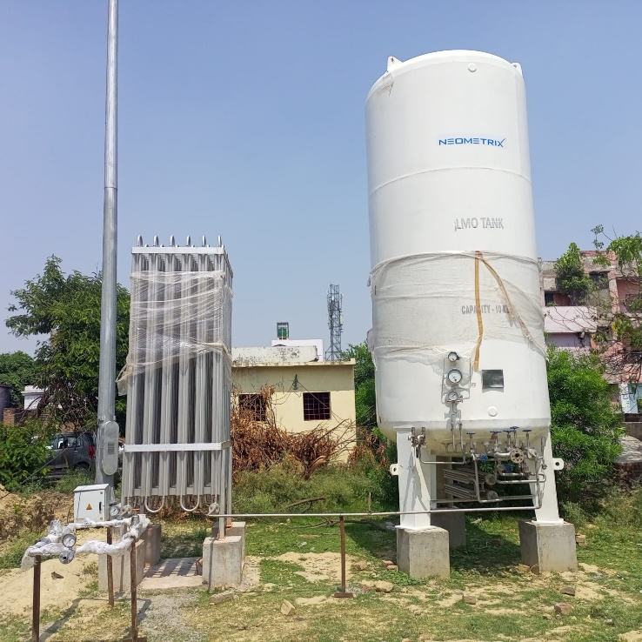
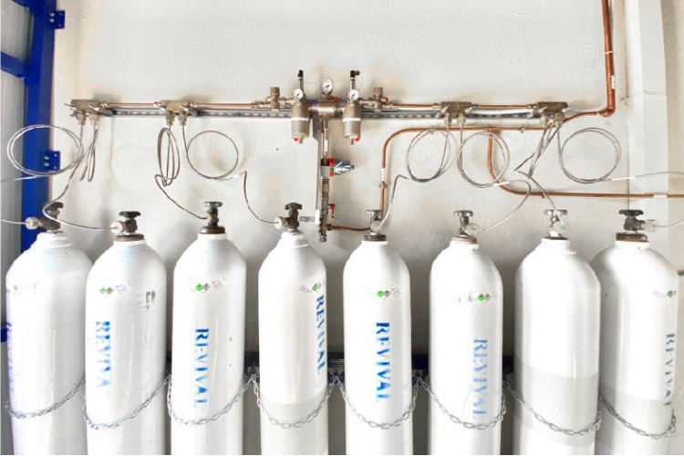
Medicinální plyny se skladují jak v kapalné tak v plynné formě. Výhodou kapalné formy je menší objem skladovacího zásobníku při stejné kapacitě
Kapalná forma | Plynná forma
Kyslík | Kyslík
Dusík | Oxid dusný
Hélium | Oxid dusnatý
 | Oxid uhličitý
 | Medicinální vzduch

Slide 19
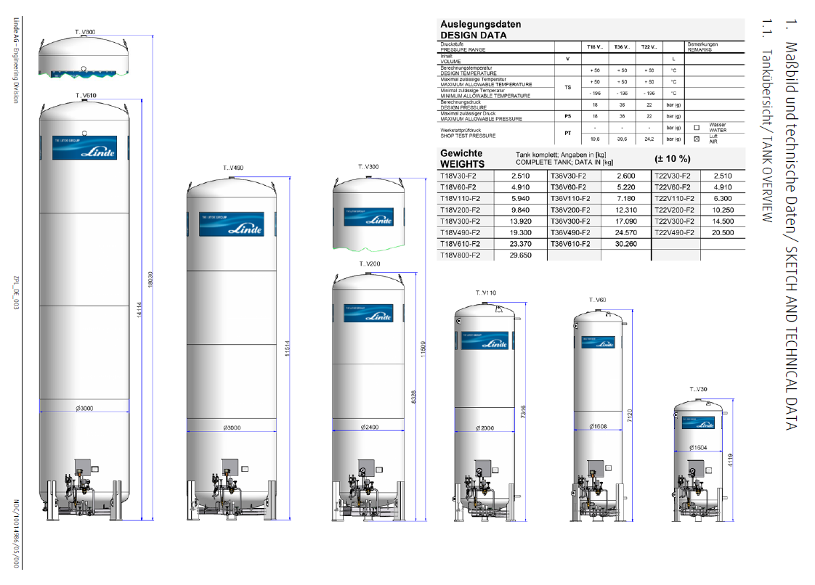
Zásobníky na zkapalněný kyslík

Slide 20
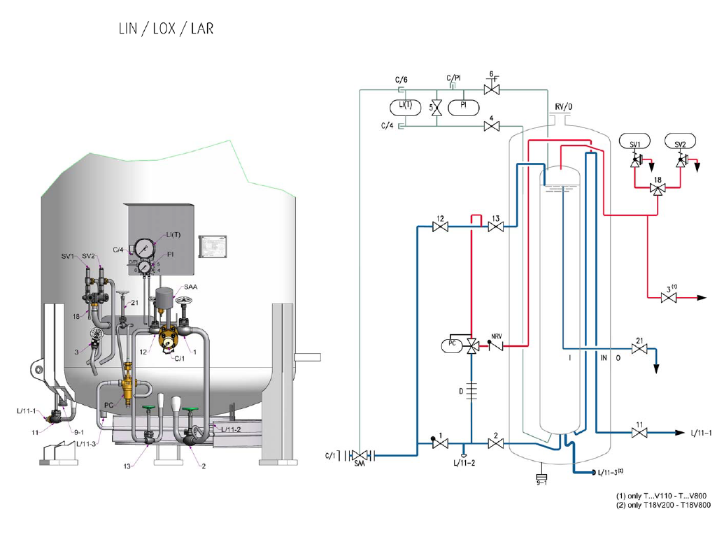
Zásobníky na zkapalněný kyslík

Slide 21
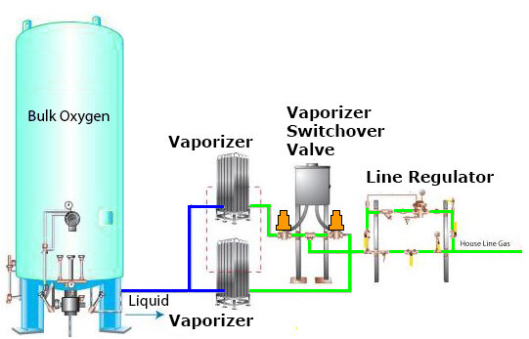
Kompletní technologie pro skladování a dodávku kyslíku
Zásobník kapalného O2
Vypařovací stanice
- změna skupenství O2 na plynné
Redukční stanice
- redukce tlaku O2 na provozní tlak v rozvodné soustavě

Slide 22
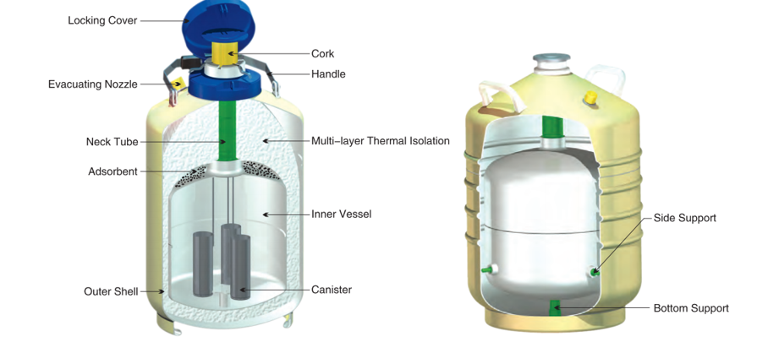
Skladování N2 – Dewarova nádoba

Slide 23
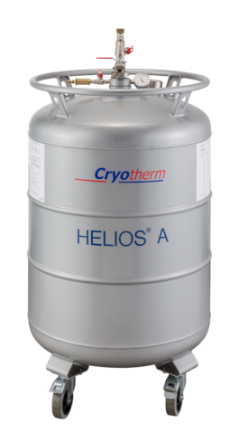
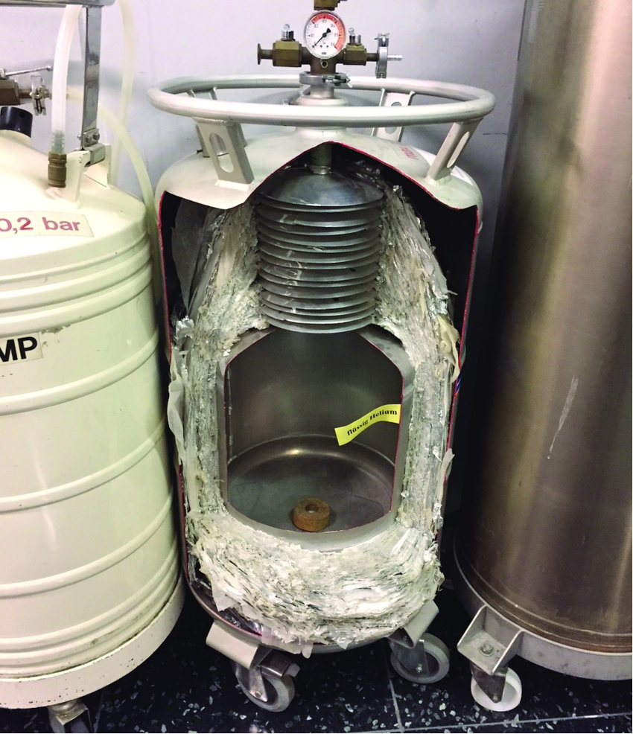
Skladování He – Tlakové zásobníky

Slide 24
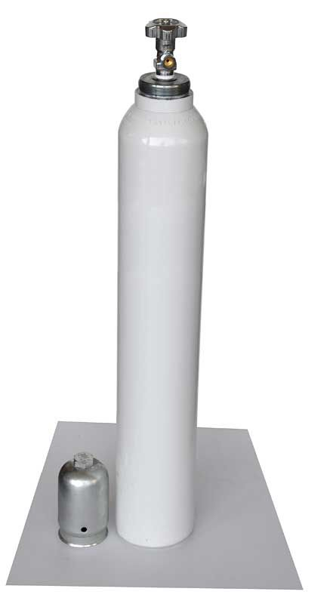
Skladování medicinálních plynů v tlakových láhvích
Skladování O2 a medicinálního vzduchu čistě v plynné formě při 15 - 20 MPa. Skladování N₂O, NO a CO₂ v současně i kapalném stavu. Část plynu je odpařena a udržuje skladovací tlak cca 5 - 7 MPa.
Tlaková láhev spadá do kategorie vyhrazených zařízení – tlaková zařízení. Z tohoto důvodu musí být skladovány, přepravovány a udržovány podle zvláštních předpisů - ČSN 07 8304.
Náplň lahví pak spadá do kategorie léčivých přípravků dle zákon č. 378/2007 Sb. – je klasifikována jako léčivo.
K plnění lahví medicinálními plyny je oprávněn pouze výrobce léčivých přípravků dle vyhlášky MZ č. 229/2008.
Příklad TL na O₂ –
10 l, 200 MPa
cena cca 6000 Kč

Slide 25
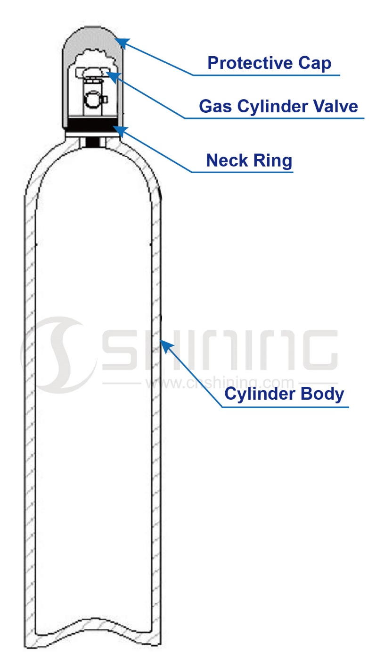
Anatomie tlakové lahve
Z technického hlediska se jedná o vysokotlakou kovanou válcovou nádobu tvářenými tlakovými dny. V horní části láhve přechází tlakový vrchlík v plnící hrdlo láhve opatřené vnějším a vnitřním závitem. Vnější závit slouží pro připojení ochranného kloboučku, nebo ochranného otevřeného krytu.
Vnitřní závit slouží k upevnění uzavíracího ventilu, kterým je láhev plněna i vypouštěna. Tento ventil je umístěn fixně a nelze ho samovolně uvolnit. Z důvodu ochrany před nechtěnou záměnnou tlakové láhve s konkrétním MP je vybaven uzavírací ventil konkrétního plynu unikátním závitem.
Na uzavíracím ventilu se rovněž zpravidla nachází pojistná membrána, která se protrhne v případě nebezpečného zvýšení tlaku v tlakové láhvi.
Ochranný klobouček slouží o ochranně uzavíracího ventilu (nejchoulostivější část láhve) před poškozením nebo uražením.
Láhve jsou zpravidla vyrobeny z oceli, v určitých případech i z hliníku. Provozní tlak láhve je dán provozním tlakem plynu (v případě MP to je od 5 do 20 MPa). Konstrukční tlak láhve se záměrně vyšší, než předepsaný provozní tlak láhve.
OCHRANNÝ KLOBOUČEK
UZAVÍRACÍ VENTIL
HRDLO LÁHVE
+ ZÁVIT PRO KLOUBOUČEK
KLENUTÝ VRCHLÍK
VÁLCOVÉ TĚLO
(tl. cca 5 mm)
KONKÁVNÍ
KLENUTÉ DNO

Slide 26
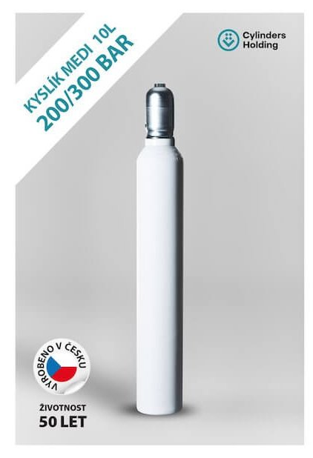
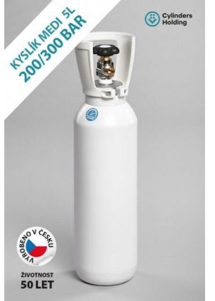
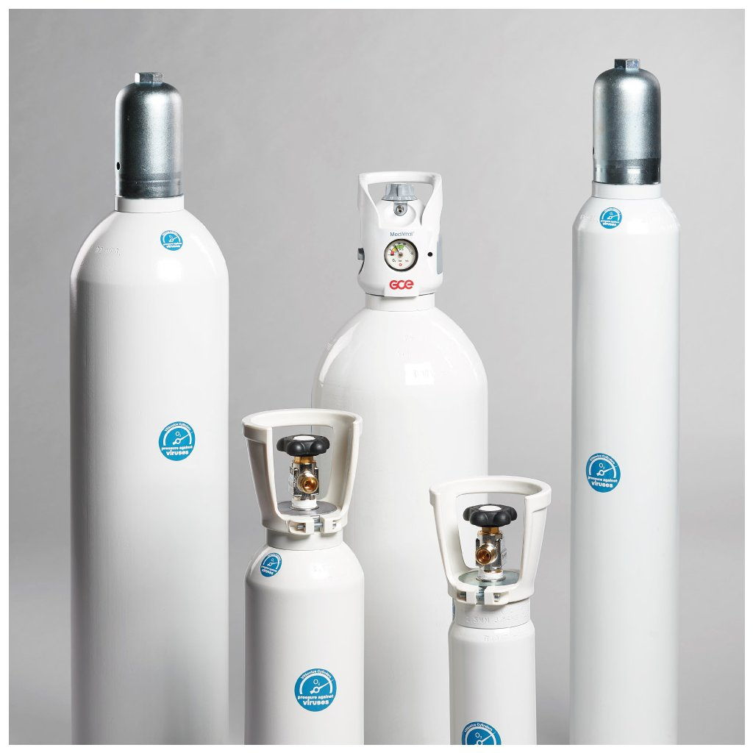
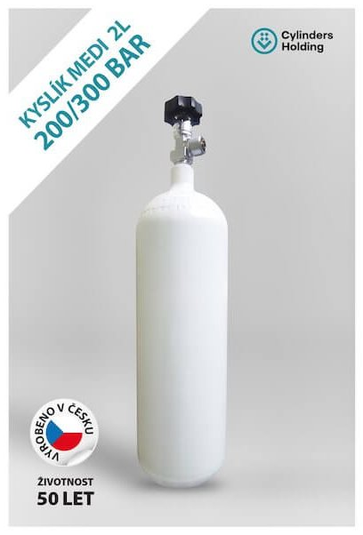
Anatomie tlakové lahve

Slide 27
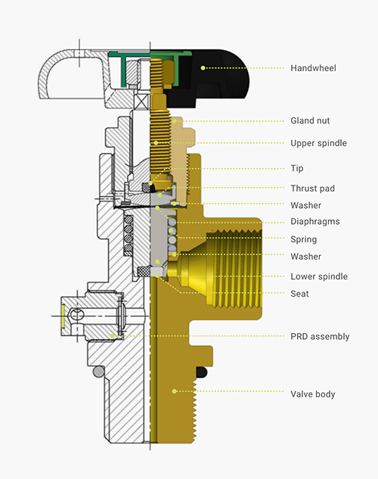
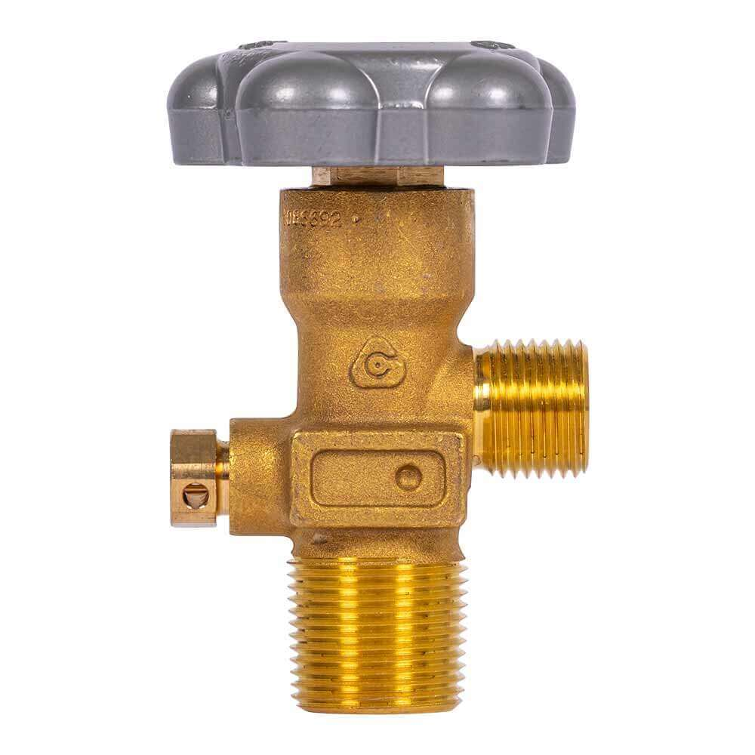
Uzavírací ventil tlakové lahve
Plyn | Závit
Kyslík | W 21,8
Oxid dusný | G 3/8“
Medicinální vzduch | G 5/8“
Oxid uhličitý | G 3/4“
Směs O₂ + CO₂ | W 21,8
Směs O₂ + N₂O | W 21,8

Slide 28
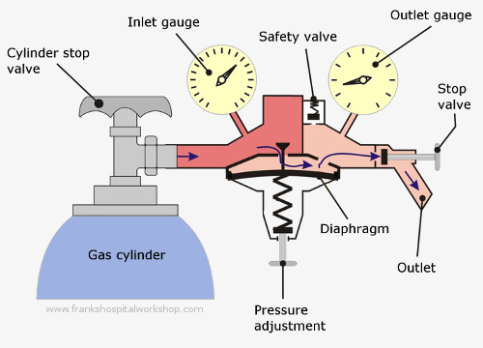
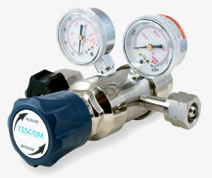
Regulátor na tlakové lahvi
Význam připojeného regulátoru na lahvi je ve snížení tlaku na úroveň vhodnou pro jeho přímou distribuci. Zpravidla bývá přímo za regulátorem připojeno inhalační zařízení.
Regulátor rovněž udržuje konstantní distribuční tlak v inhalátoru bez ohledu na to, jak klesá tlak v láhvi s tím jak se vyprazdňuje.
Plyn | Distribuční tlak [bar]
Kyslík | 4 - 5
Oxid dusný | 3,5 - 4
Medicinální vzduch | 4 - 5
Oxid uhličitý | 3 - 5
Směsi | 4 - 5

Slide 29
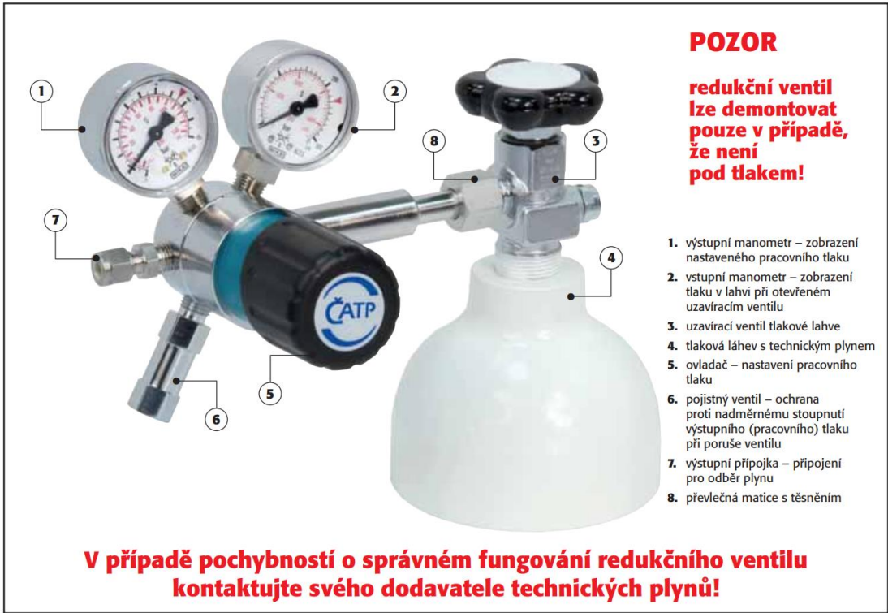

Slide 30
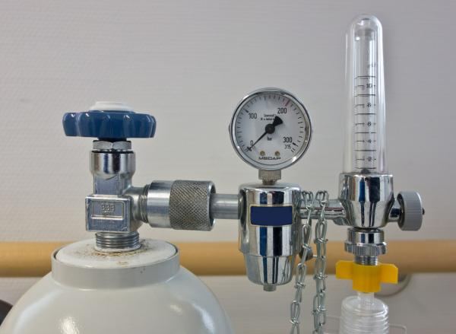
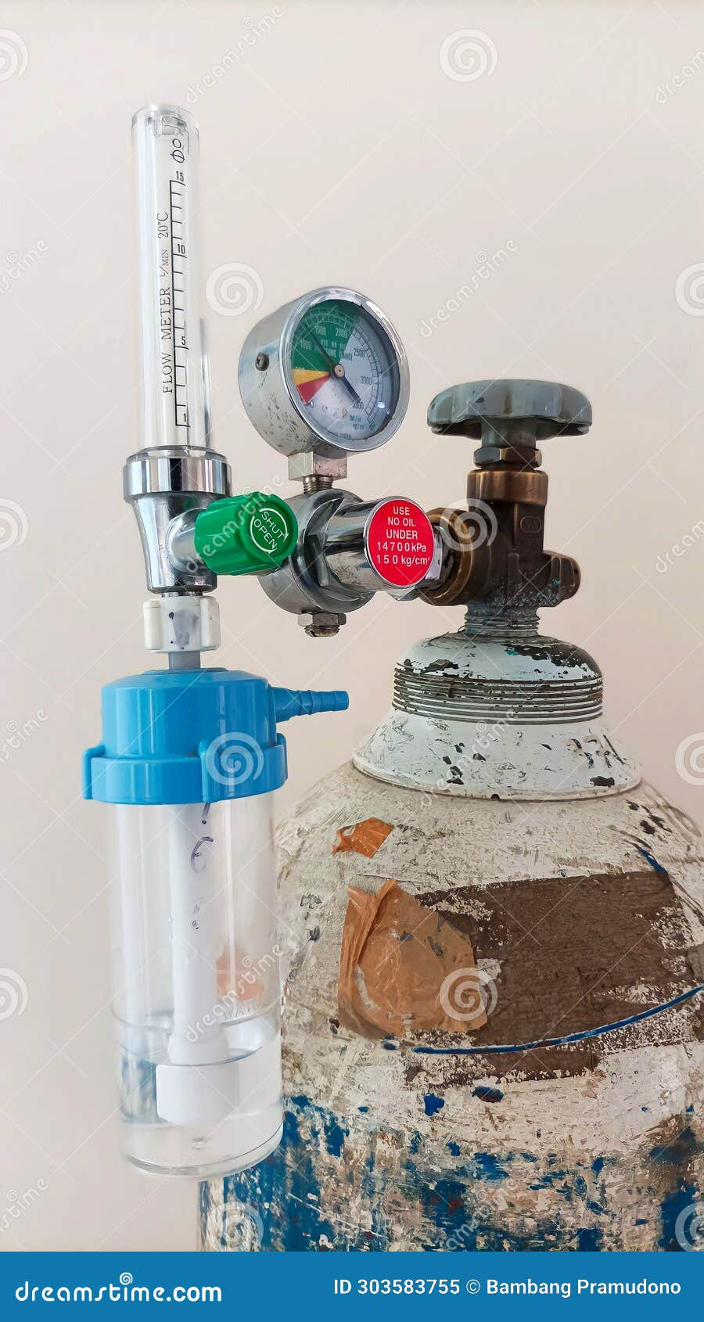
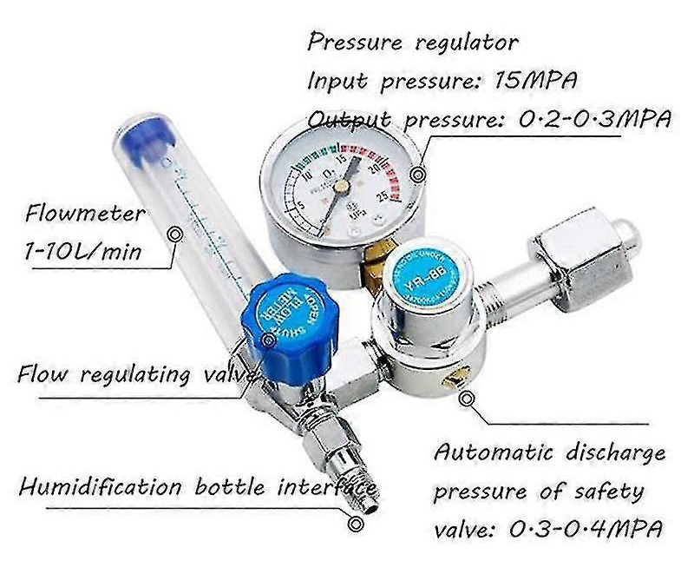
Kompletní výstroj tlakové lahve – regulátor + průtokoměr

Slide 31
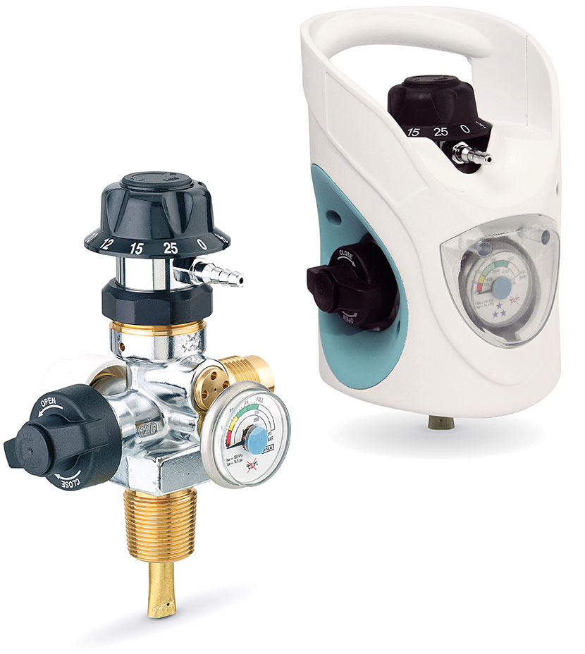
Uzavírací ventil s integrovaným regulátorem průtoku

Slide 32
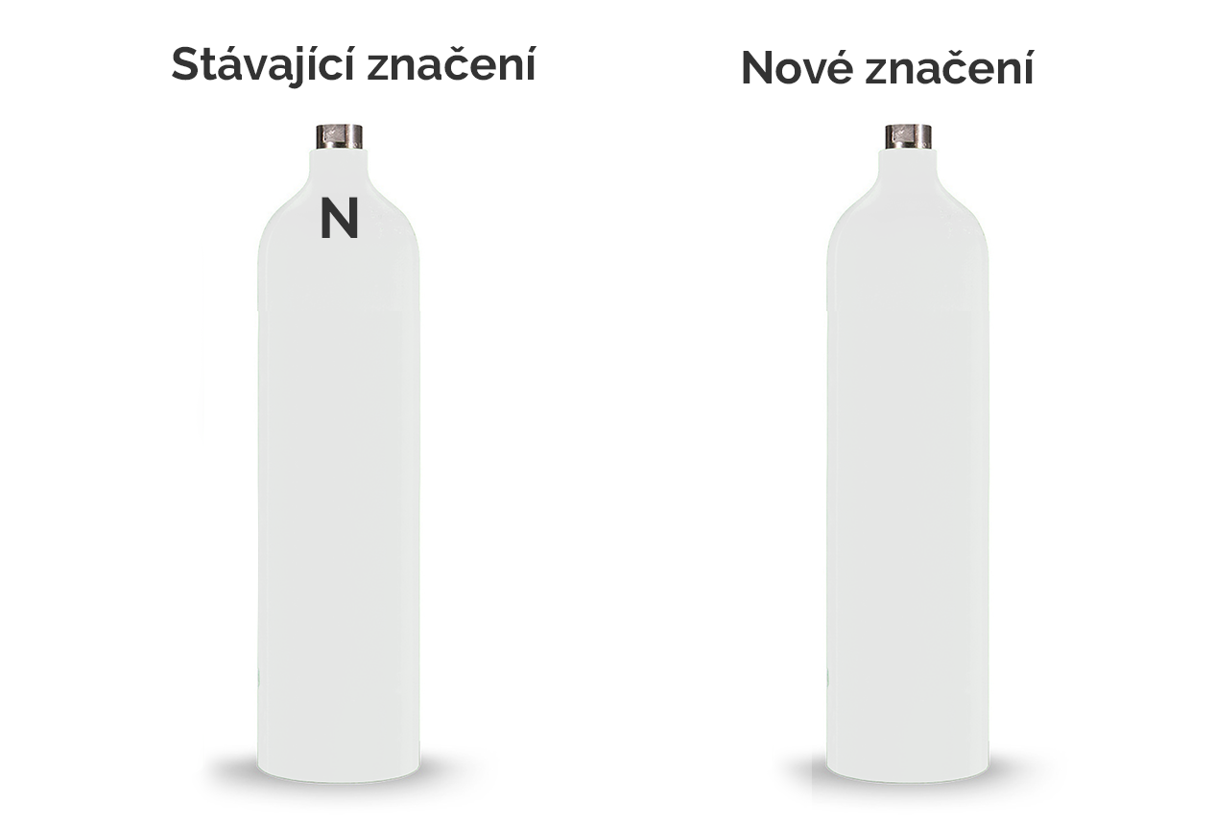
Značení lahví s medicinálními plynu
Bezchybná identifikace medicinálního plynu v lahvi je naprosto zásadní. Záměna plynu v lahvi by mohla mít pro pacienty fatální následky.
Z tohoto důvodu je obsah lahve jednoznačně určen těmito prvky:
Barevné značení láhve
Označení ražením přímo na lahvi
Označení nálepkou nebo štítkem (tvz. doplňkové značení)
(dále je láhev chráněna proti záměně unikátním závitem na uzavíracím ventilu)
Barevné značení láhví dle ČSN EN 1089-3
plášť lahve je vždy bílý (na rozdíl od technických plynů)
v horní čísti lahve v prostoru vrchlíku a hrdla je barevný pruh značící typ plynu
Plyn | Barevné značení
Kyslík | bílá
Oxid dusný | modrá
Medicinální vzduch | bílá + černá
Oxid uhličitý | šedá
Směs O₂ + CO₂ | bílá šedá
Směs O₂ + N₂O | bílá modrá

Slide 33
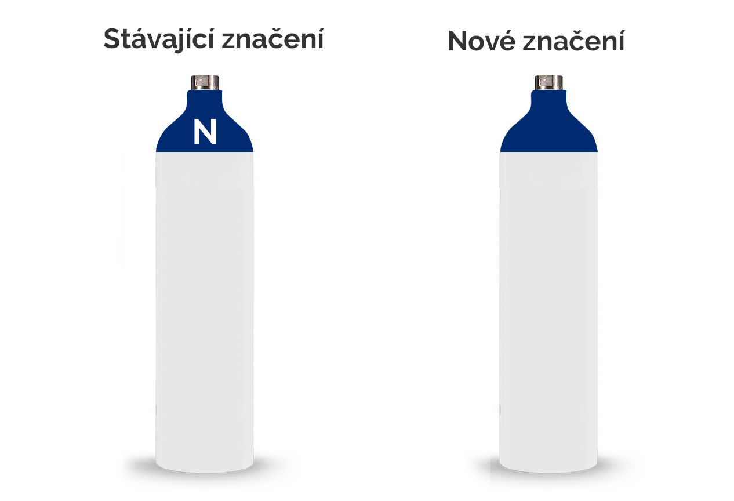
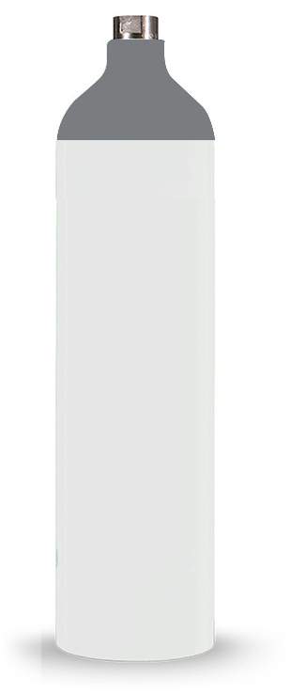
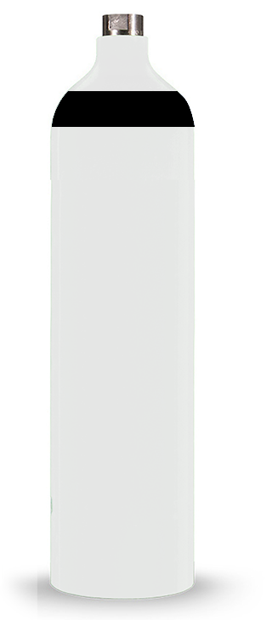
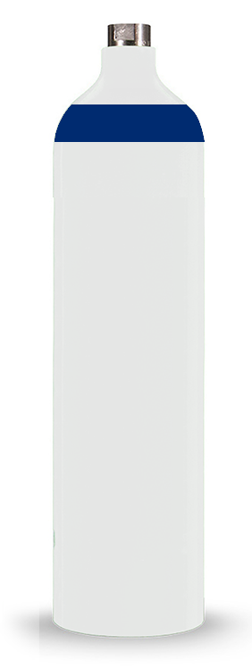
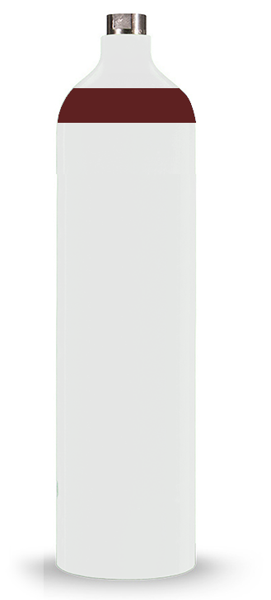
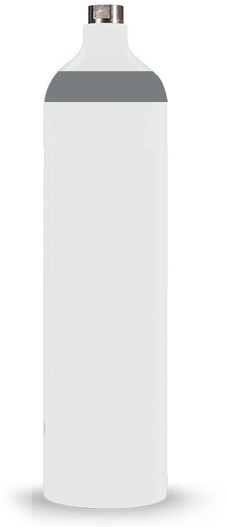
Stávající barevné značení láhví dle ČSN EN 1089-3
Kyslík O₂
Oxid dusný N₂O
Oxid uhličitý CO₂
Medicinální vzduch
Směs
Kyslík O₂+ Oxid dusný N₂O
Směs
Kyslík O₂+ Helium He
Směs
Kyslík O₂+ Oxid uhličitý CO₂

Slide 34
Předchozí barevné značení láhví dle ČSN EN 1089-3
Značení lahví pro medicinální plyny (bílá lahev)
Značení lahví pro technické plyny (pouze informativní)

Slide 35
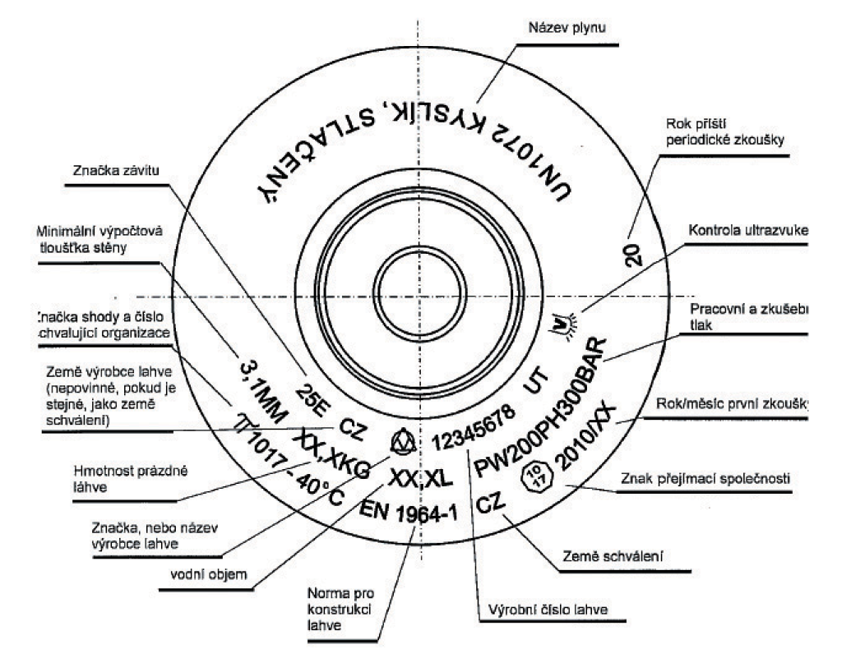
Značení ražením láhví s medicinálními plynu (dle ČSN EN ISO 13769)
Je provedeno výrobcem na horní zaoblené části láhve

Slide 36
Příklad doplňkového značení
Dle ČSN EN ISO 7225, Lahve na přepravu plynů – Bezpečnostní nálepky

Slide 37
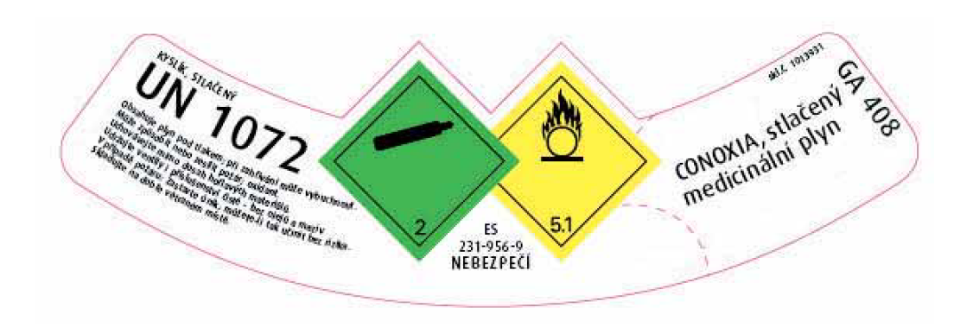
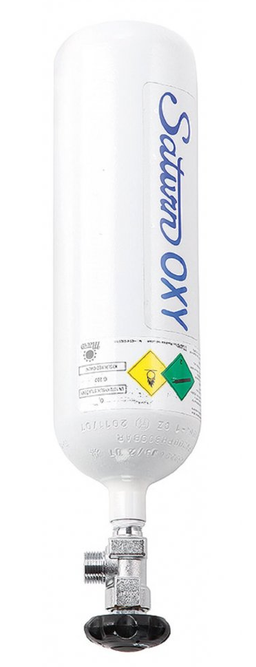


Příklad doplňkového značení

Slide 38
Skladování a manipulace s tlakovými lahvemi
V ČR se řídí normou ČSN 07 8304 Tlakove nadoby na plyny – Provozni pravidla
Skladování tlakových lahví
Lahve musí být skladovány na krytém místě, nesmí být vystaveny teplotám nad 50 °C.
Musí být zajištěný vhodným způsobem proti pádu a proti zásahu nepovolaných osob. Místa pro jejich uskladnění musí být čistá, suchá a dobře větraná
Lahve musí být skladovány v jasně oddělených zónách pro jednotlivé druhy plynů a pro odlišeni plných a prázdných lahví a uspořádány tak, aby byl umožněn jejich odběr podle délky uložení (datum výroby je vyznačen na lahvi).
➢Důležitou zásadou pro skladování lahví s medicinálními plyny je jejich uložení v zóně oddělené od zóny pro skladovaní technických plynů.
Umístění tlakových lahví na pracovištích a v budovách
V jedné provozní místnosti (vícepodlažním objektu může být nejvíce 12 lahví (přepočteno na lahve s vnitřním objemem 50 litrů) stejného nebo různého druhu plynu. V jedné provozní místnosti umístěné v jednopodlažním objektu není počet lahví omezen, pokud mezi jednotlivými skupinami lahví je vzdálenost alespoň 10 m. Je zakázáno umisťovat lahve v bytech, ve sklepích a suterénních prostorách, v průchodech a průjezdech, na únikových cestách a schodištích, v půdních prostorách, v kancelářích, šatnách, kuchyních, jídelnách, sociálních zařízeních, garážích, kotelnách, světlících, v objektech s hořlavými konstrukcemi, v nevětraných místech a na veřejně přístupných místech.

Slide 39
Umístění tlakových lahví na pracovištích a v budovách
V jedné provozní místnosti (vícepodlažním objektu může být nejvíce 12 lahví (přepočteno na lahve s vnitřním objemem 50 litrů) stejného nebo různého druhu plynu. V jedné provozní místnosti umístěné v jednopodlažním objektu není počet lahví omezen, pokud mezi jednotlivými skupinami lahví je vzdálenost alespoň 10 m. Je zakázáno umisťovat lahve v bytech, ve sklepích a suterénních prostorách, v průchodech a průjezdech, na únikových cestách a schodištích, v půdních prostorách, v kancelářích, šatnách, kuchyních, jídelnách, sociálních zařízeních, garážích, kotelnách, světlících, v objektech s hořlavými konstrukcemi, v nevětraných místech a na veřejně přístupných místech.
Zásady bezpečné práce s tlakovou lahví
Lahev se zajistí proti převrženi.
Z lahve se odstraní ochranný klobouček (pokud není vybavena fixním kloboučkem) popř. krytka zavitu přípojky. Krátkým otevřením lahvového ventilu se odstraní případně nečistoty z boční přípojky ventilu.
Zkontroluje se těsnění na redukčním ventilu – v případě poškození se vymění.
Připojí se redukční ventil a jeho převlečná matice se přiměřeně přitáhne.
Zkontroluje se, zda je seřizovací šroub výstupního přetlaku povolen a popř. uzavírací ventil uzavřen.
Otevře se lahvový ventil. Vstupní tlakoměr redukčního ventilu ukazuje přetlak v lahvi. Zkontroluje se těsnost připojení (např. saponátovým roztokem).
Seřizovacím šroubem se nastaví požadovaný průtok a u redukčních ventilů s uzavíracím ventilkem se ventilek otevře. Tím je lahev připravena k provozu.
Při delším přerušení odběru z lahve se lahvový ventil uzavřen

Slide 40




Skladování a manipulace s tlakovými lahvemi
V ČR se řídí normou ČSN 07 8304 Tlakove nadoby na plyny – Provozni pravidla

Slide 41
Medicinální plyny
Ing. Ondřej Burian
Přednáška č. X – Rozvod medicinálních plynů

Slide 42
Centrální rozvod medicinálních plynů ve zdravotnických zařízeních
Z hlediska zásobování zdravotnického zařízení medicinálními plyny se jedná o klíčové zařízení, které slouží k distribuci medicinálních plynů ze skladovacího místa ke koncovým spotřebitelům.
Tímto způsobem je řešeno rozvod kyslíku, oxidu dusného, medicinálního plynu a vakua (není MP). V některých případech je řešeno centrálním rozvodem i odsávání anesteziologických plynů z operačních sálů. Distribuce ostatních MP je řešena lokálně pomocí tlakových lahví a nádob z důvodu výrazně menší spotřeby.
Rozvod je zpravidla řešen pomocí měděného potrubí spojeného pájením (vše s příslušnými atesty)
Kyslík je zpravidla dodáván do rozvodu ze dvou zdrojů: z hlavního zdroje tvořeného zásobníkem kapalného kyslíku (10 – 20 bar) a odpařovací stanicí a vedlejšího zdroje tvořeného svazkem tlakových láhví (150 – 200 bar). Na distribuční tlak 4 – 5 bar je kyslík redukován příslušnou redukční stanicí.
Oxid dusný je dodáván do rozvodu výhradně z tlakových lahví. Skladovací tlak je 50 - 70 bar, distribuční tlak je pak 3,5 – 4 bar. Redukce tlaku je řešena pomocí redukční stanice.
Rozvod medicinálního vzduchu je řešen z tlakových nádob, které jsou plněny vzduchovým kompresorem s příslušným medicinálním atestem.
Rozvod vakua je řešen do tlakových nádob, které jsou plněny vývěvou s příslušným medicinálním atestem.

Slide 43
Centrální rozvod medicinálních plynů ve zdravotnických zařízeních
Z hlediska zásobování zdravotnického zařízení medicinálními plyny se jedná o klíčové zařízení, které slouží k distribuci medicinálních plynů ze skladovacího místa ke koncovým spotřebitelům.
Tímto způsobem je řešeno rozvod kyslíku, oxidu dusného, medicinálního plynu a vakua (není MP). V některých případech je řešeno centrálním rozvodem i odsávání anesteziologických plynů z operačních sálů. Distribuce ostatních MP je řešena lokálně pomocí tlakových lahví a nádob z důvodu výrazně menší spotřeby.
Rozvod je zpravidla řešen pomocí měděného potrubí spojeného pájením (vše s příslušnými atesty)
Kyslík je zpravidla dodáván do rozvodu ze dvou zdrojů: z hlavního zdroje tvořeného zásobníkem kapalného kyslíku (10 – 20 bar) a odpařovací stanicí a vedlejšího zdroje tvořeného svazkem tlakových láhví (150 – 200 bar). Na distribuční tlak 4 – 5 bar je kyslík redukován příslušnou redukční stanicí.
Oxid dusný je dodáván do rozvodu výhradně z tlakových lahví. Skladovací tlak je 50 - 70 bar, distribuční tlak je pak 3,5 – 4 bar. Redukce tlaku je řešena pomocí redukční stanice.
Rozvod medicinálního vzduchu je řešen z tlakových nádob, které jsou plněny vzduchovým kompresorem s příslušným medicinálním atestem.
Rozvod vakua je řešen do tlakových nádob, které jsou plněny vývěvou s příslušným medicinálním atestem.
Rozvody medicinálních plynů jsou vyvedeny do koncových distribučních lišt s unikátními koncovkami.

Slide 44


Slide 45


